Slide 1
Problema NP Apresentação: Vitor Sousa Silva (vss2)

Slide 2
Objetivo
Implementar um algoritmo que teste se dadas
cláusulas, gere combinações e as teste para ver se
é satisfatível.

Slide 3
O NP (Nondeterministic Polynomial Time)
O que seria NP? É uma definição para tipos de problema que envol- vem certos tipos de decisão.
Se, e somente se, um problema NP puder ser resolvido em tempo polinomial, então ele pode ser considerado um problema NP-Completo.
O problema do NP-Completo: Não é conhecida uma forma eficiente de se achar a resposta, porém é possível testá-la em tempo polinomial.
O nosso problema SAT é um NP-Completo? Sim, o nosso problema é do tipo NP-Completo (inclusive SAT foi o primeiro problema provado a set NP-C), pois dadas cláusulas o algoritmo deve procurar se é possível encontrar solução verdadeira.

Slide 4
P versus NP
A grande diferença entre P e NP é claramente o método de procura de solução adotado, pois um é determinístico e o outro é não determinístico.

Slide 5
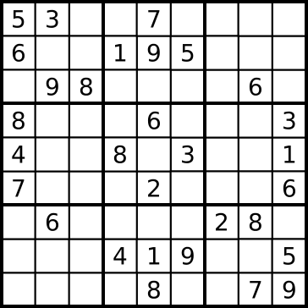
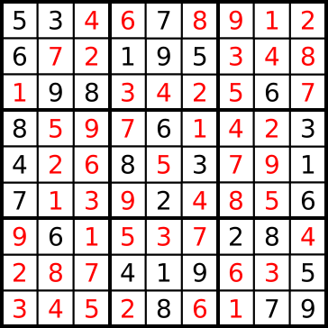
Exemplo: O Sudoku
Uma linha/coluna do Sudoku é facilmente testável se serve de resposta ou não, mas gerar um conjunto completo é mais complexo (tempo cresce de forma exponencial)
Imagens da Wikipédia licenciadas sob CC BY-SA 3.0

Slide 6
Implementação
Linguagens utilizadas
JavaScript
IDE’s utilizadas na implementação
Eclipse / Nodeclipse / Enide

Slide 7
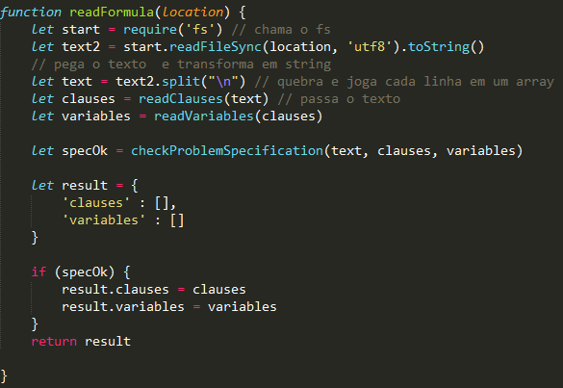
Tarefa 2: Implementar a readFormula

Slide 8
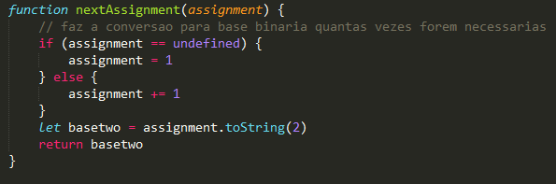
Tarefa 3: Implementar a nextAssignment

Slide 9
Referências
https://www.ime.usp.br/~pf/analise_de_algoritmos/aulas/stolfi-on-NPcomplete.html
https://www.ime.usp.br/~pf/analise_de_algoritmos/aulas/NP
https://en.wikipedia.org/wiki/P_(complexity)
https://en.wikipedia.org/wiki/NP-completeness
https://en.wikipedia.org/wiki/Boolean_satisfiability_problem
https://en.wikipedia.org/wiki/P_versus_NP_problem

